Slide 1
Video – úprava a střih výukových videí
Prezentace je vytvořena v rámci projektu ZIP, reg. č. CZ.02.3.68/0.0/0.0/19_068/0016170

Slide 2
Video – úprava a střih výukových videí
Vyučující: Dominik Alvaro Rada rada@sci.muni.cz

Slide 3
Osnova
Úvod do audia
Základní pojmy
Formáty videí
Doporučení pro natáčení videa

Slide 4
Úvod do videa
Co to je video?

Slide 5
Základní pojmy
Rozlišení videa (počet pixelů šířka a výška)
Poměr stran (standardně již 16:9)
Frame rate / snímková frekvence (fps, standardně 25 nebo 30 fps)
Bitrate / datový tok (kbps, mbps)
Komprese – kodeky
Streamování videa

Slide 6
Formáty videí
Typy formátů
AVI
WMV
MP4
MPG
GIF – pohyblivý obrázek (video? ☺)
Je potřeba kvalitnější video, nebo hlas?

Slide 7
Doporučení pro záznam videa
„Nezáleží“ na pixelech – většinou dostatečné rozlišení
Objektiv
Upevnění na stativ
Funkce k nastavení (Wi-Fi streamování, bezdrátové ovládání)
Digitální vs. optický zoom

Slide 8
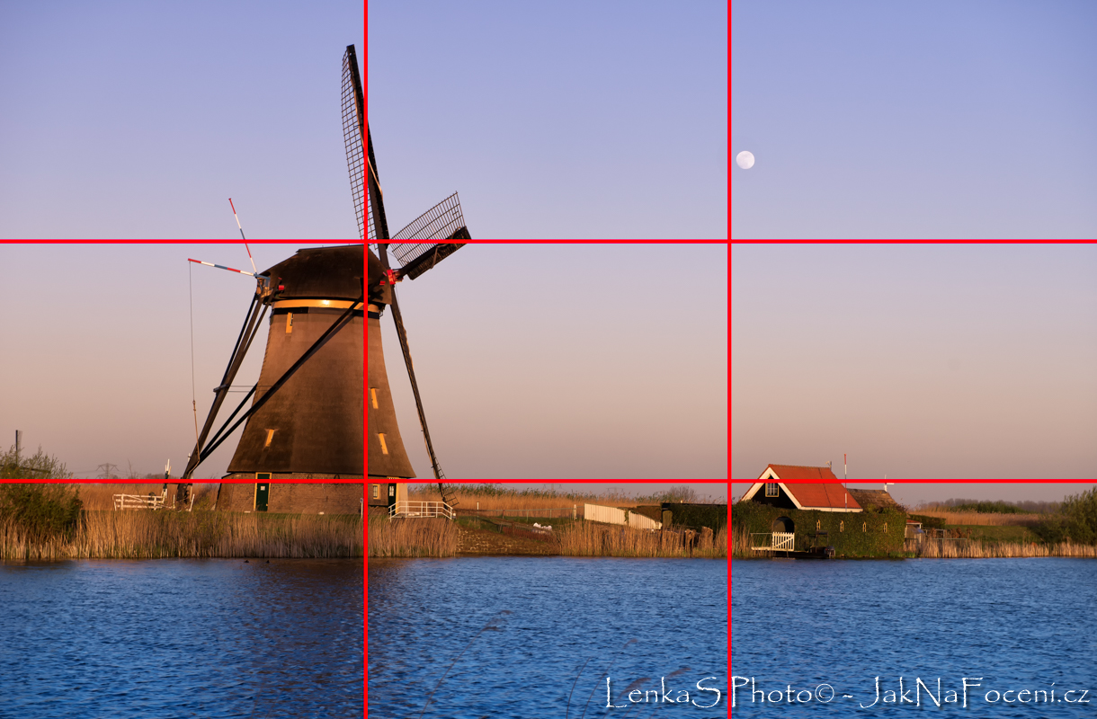
Doporučení pro záznam
Kompozice – tzv. pravidlo třetin
Obr. 1: Kompozice – pravidlo třetin

Slide 9
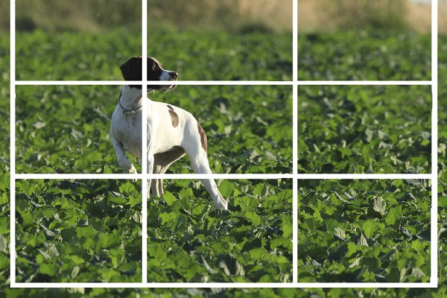
Doporučení pro záznam
Kompozice – zlatý řez
Obr. 2: Kompozice – zlatý řez

Slide 10
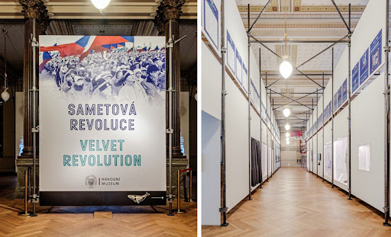
Doporučení pro záznam
Kompozice – linie
Obr. 3: Kompozice – linie

Slide 11
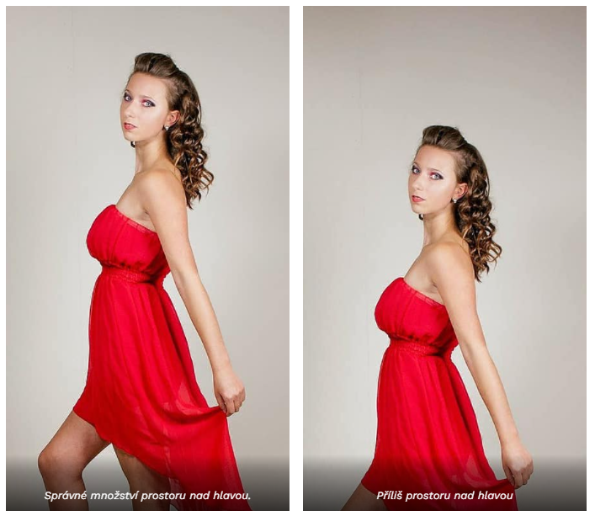
Doporučení pro záznam
Tzv. headspace
Obr. 4: Headspace

Slide 12
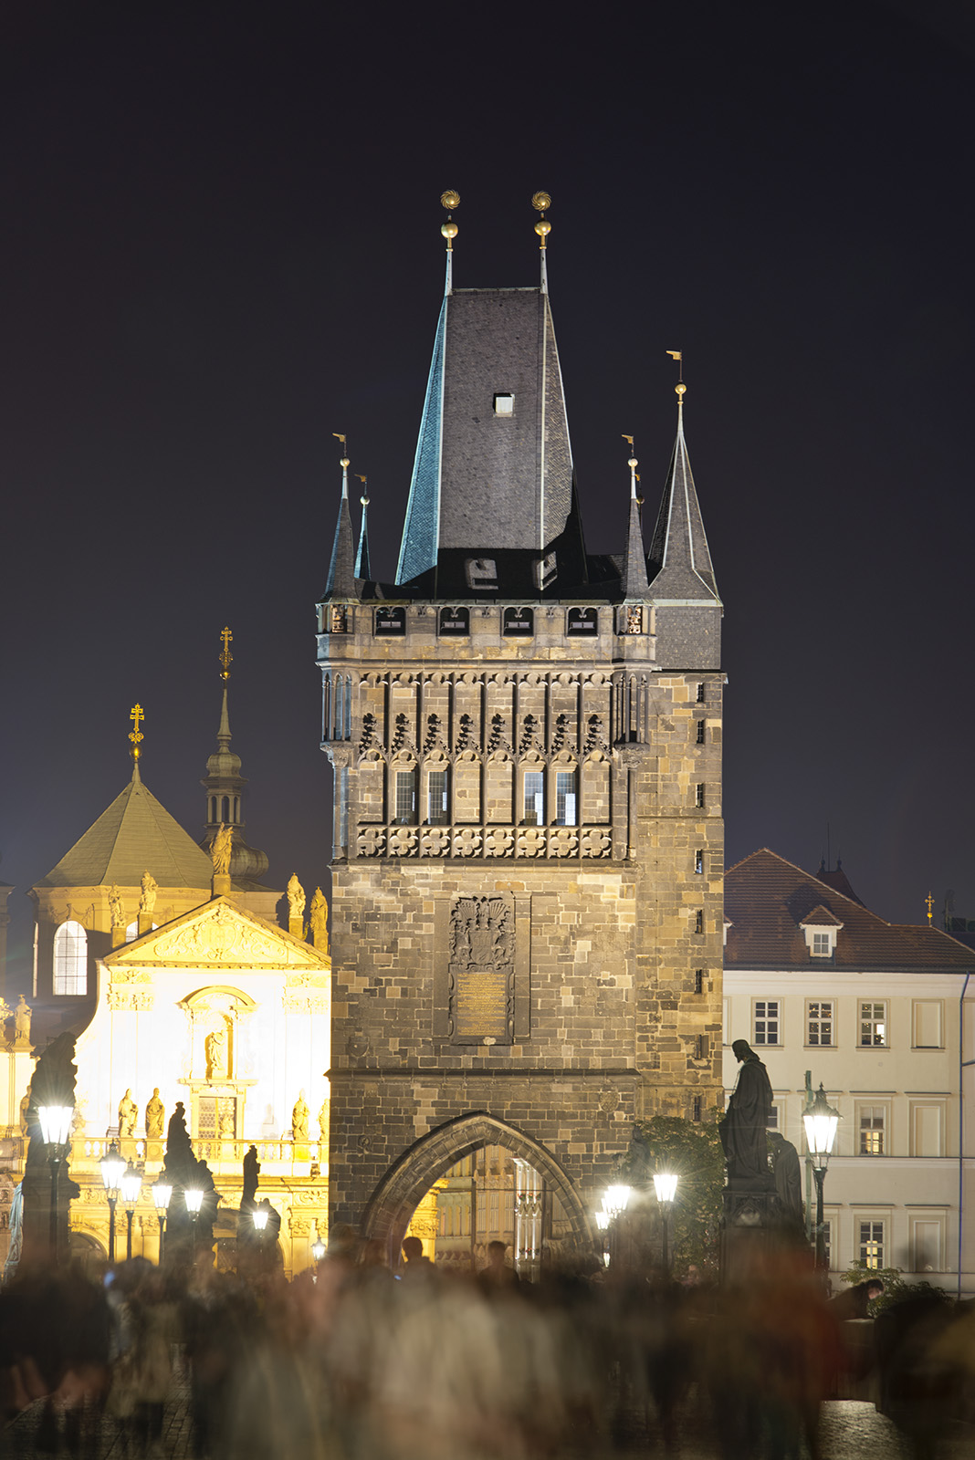
Doporučení pro záznam
Kolmost
Obr. 5: Kolmost objektů na obrázku

Slide 13
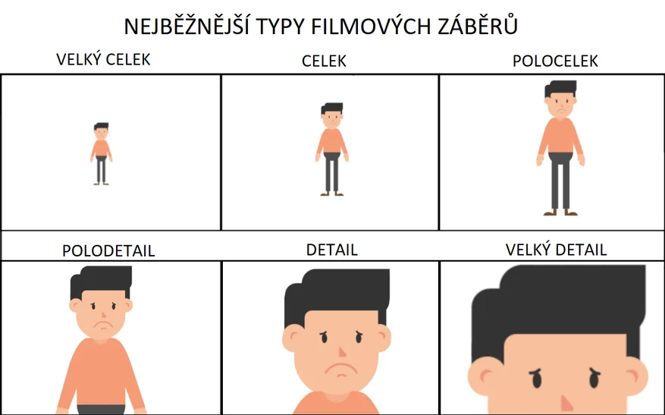
Doporučení pro záznam
Detail záběru
Obr. 6: Detail záběru

Slide 14
Doporučení pro záznam
Expozice – podexponovaný, přesvícený
Obr. 7: Expozice – srovnání

Slide 15
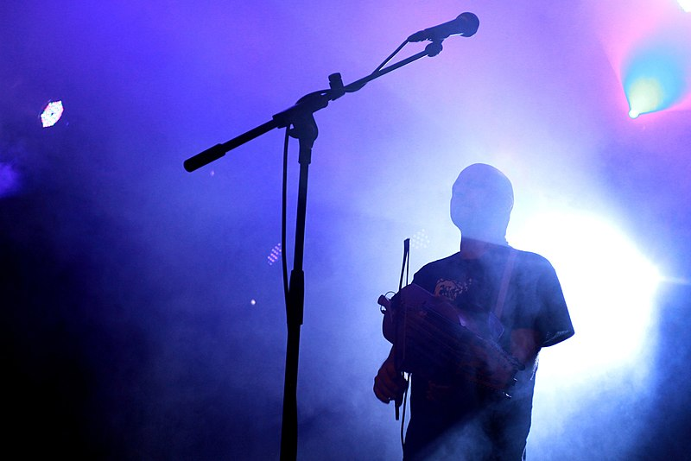
Doporučení pro záznam
Světlo vs. protisvětlo
Obr. 8: Ukázka fotografie v protisvětlu

Slide 16
Úkol
Pokud jste si připravili nějaké video, přehrajte si jej. Na základě dnešních poznatků si jej sami okomentujte. Následně prezentujte případné nedostatky a doporučení kolegům (bude záležet i na vlastním úhlu pohledu ☺).

Slide 17
Dotazy a diskuze

Slide 18
Zdroje
Digitální video - úvod, základní pojmy. ALDEBARAN [online]. Praha: ALDEBARAN GROUP FOR ASTROPHYSICS [cit. 2021-09-27]. Dostupné z: https://www.aldebaran.cz/onlineskola/etapy/video/
Zlatý řez. Digineff [online]. O.Neff, 2012 [cit. 2021-09-27]. Dostupné z: https://digineff.cz/zlaty-rez/
3 TIPY NA LEPŠÍ FOTKY. Vertical Videos [online]. Praha: Vertical Videos, 2020 [cit. 2021-09-27]. Dostupné z: https://www.verticalvideos.cz/clanky/3-tipy-na-lepsi-fotky/

Slide 19
Obrázky I
Obr. 1: Základní pravidla kompozice fotografie. In: Jaknafoceni.cz [online]. Praha: Lenka Smolinská, 2012 [cit. 2021-09-27]. Dostupné z: https://www.jaknafoceni.cz/wp-content/uploads/Tretinova-kompozice-1.jpg
Obr. 2: Zlatý řez. In: Digineff [online]. O.Neff, 2012 [cit. 2021-09-27]. Dostupné z: https://digineff.cz/obrdg2012/pojmy/120321zlatyrez/120321zlatyrez_07.jpg
Obr. 3: VÝSTAVY A EXPOZICE – REALIZACE. In: ROBUST [online]. Praha: ROBUST architekti, 2019 [cit. 2021-09-27]. Dostupné z: http://www.robust.cz/wp-content/uploads/2019/11/sametova-revoluce-vystava_001.jpg
Obr. 4: 3 TIPY NA LEPŠÍ FOTKY. In: Vertical Videos [online]. Praha: Vertical Videos, 2020 [cit. 2021-09-27]. Dostupné z: https://www.verticalvideos.cz/wp-content/uploads/2020/08/ok.jpeg
Obr. 5: Old Town Bridge Tower. In: Wikipedia [online]. San Francisco: Wikipedia, 2012 [cit. 2021-09-27]. Dostupné z: https://upload.wikimedia.org/wikipedia/commons/4/4b/Old_Town_Bridge_Tower_%288341896176%29.jpg

Slide 20
Obrázky II
Obr. 6: Nejběžnější typy filmových záběrů. Chápeš.cz [online]. Praha: Markusfilm, © 2021 [cit. 2021-09-27]. Dostupné z: https://cdn.megapixel.cz/images/article-w880h5000/9/195519.webp?v=1546597551
Obr. 7: Chicago Theatre. Wikipedia [online]. San Francisco: Wikipedia, 2009 [cit. 2021-09-27]. Dostupné z: https://upload.wikimedia.org/wikipedia/commons/7/71/Chicago_Theatre_raw_frames.jpg
Obr. 8: Backlight. Wikipedia [online]. San Francisco: Wikipedia, 2013 [cit. 2021-09-27]. Dostupné z: https://upload.wikimedia.org/wikipedia/commons/c/c4/Backlight_%2842930316%29.jpeg

